Slide 1
Podrobné měření polohové
Doc. Ing. Rudolf Urban, Ph.D.
Email: rudolf.urban@fsv.cvut.cz
Místnost: B903

Slide 2
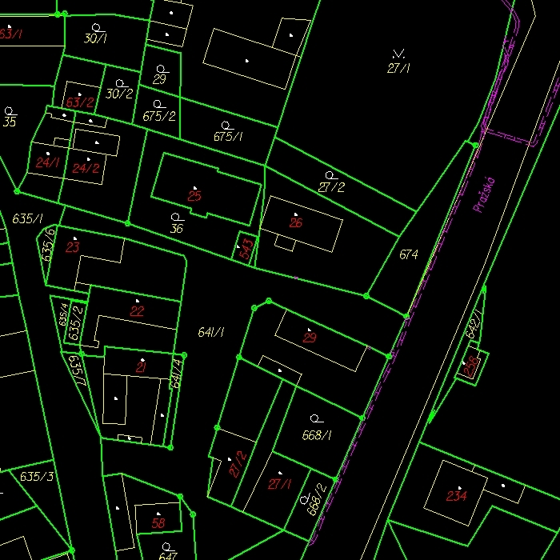
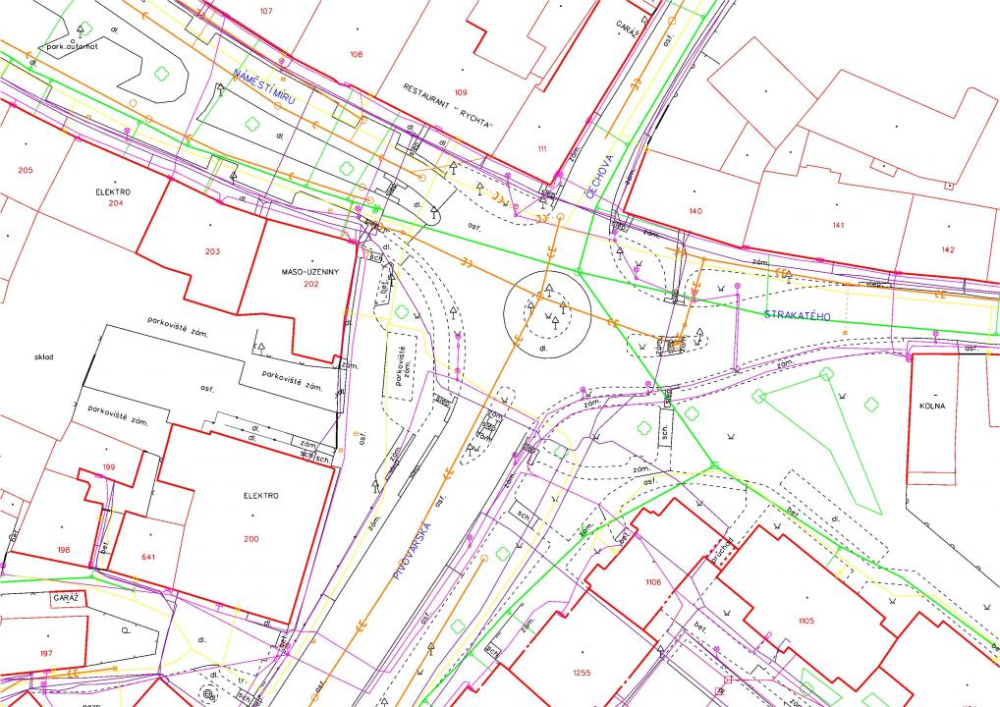
Polohopis
Obraz předmětů šetření a měření na mapě, ukazující jejich polohu, rozměr a tvar, bez závislosti na terénním reliéfu
Soubor zobrazených bodů, čar a mapových značek na mapě
Vlastnické hranice (katastrální mapa)
Obvod budov
Průběh liniových staveb
Průběh inženýrských sítí
Vodní toky

Slide 3
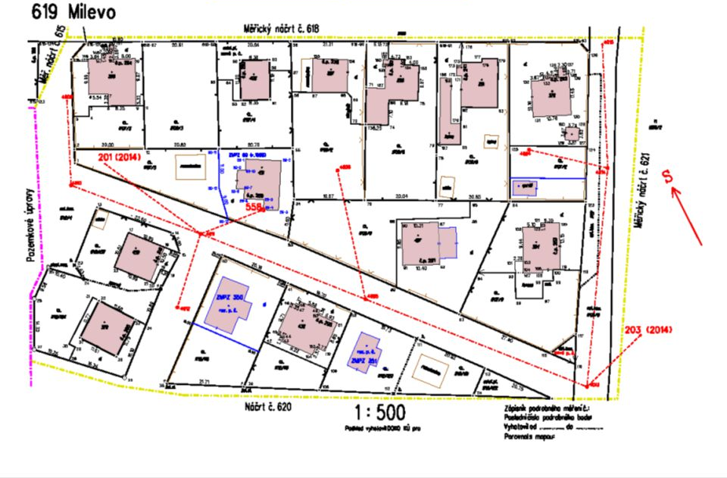
Měřická síť
Vychází se z bodů ZBPP a PBPP, které se doplňuje pomocnými body
Pomocné body se číslují v rámci katastrálního území od 4001 a jsou dočasně stabilizované (kolík, roxor, nastřelovací hřebík, křížek fixou, odrazný štítek)
Pomocné body se zaměřují před vlastním podrobném měření nebo při něm
Volba sítě s ohledem na metodu měření (polární, ortogonální ..)
Prohlídka terénu před měřením = rekognoskace
Metody:
Protínání vpřed z úhlů
Protínání vpřed z délek
Volné stanovisko
GNSS (pozor v KN)
Rajón
Polygonové pořady
Pro fotogrammetrické metody se jedná o síť (diskrétních) vlícovacích bodů

Slide 4
Zadané území a měřická síť
Informace o zaměřovaném území (vymezení lokality)
Účel vyhotoveného plánu sloužící pro stanovení požadované podrobnosti zaměření (a přesnosti)
Umístění měřické sítě a metody zaměření

Slide 5
Polohové měření
Metoda zaměření
Složení měřické skupiny
Tvorba měřického náčrtu
Předměty měření

Slide 6
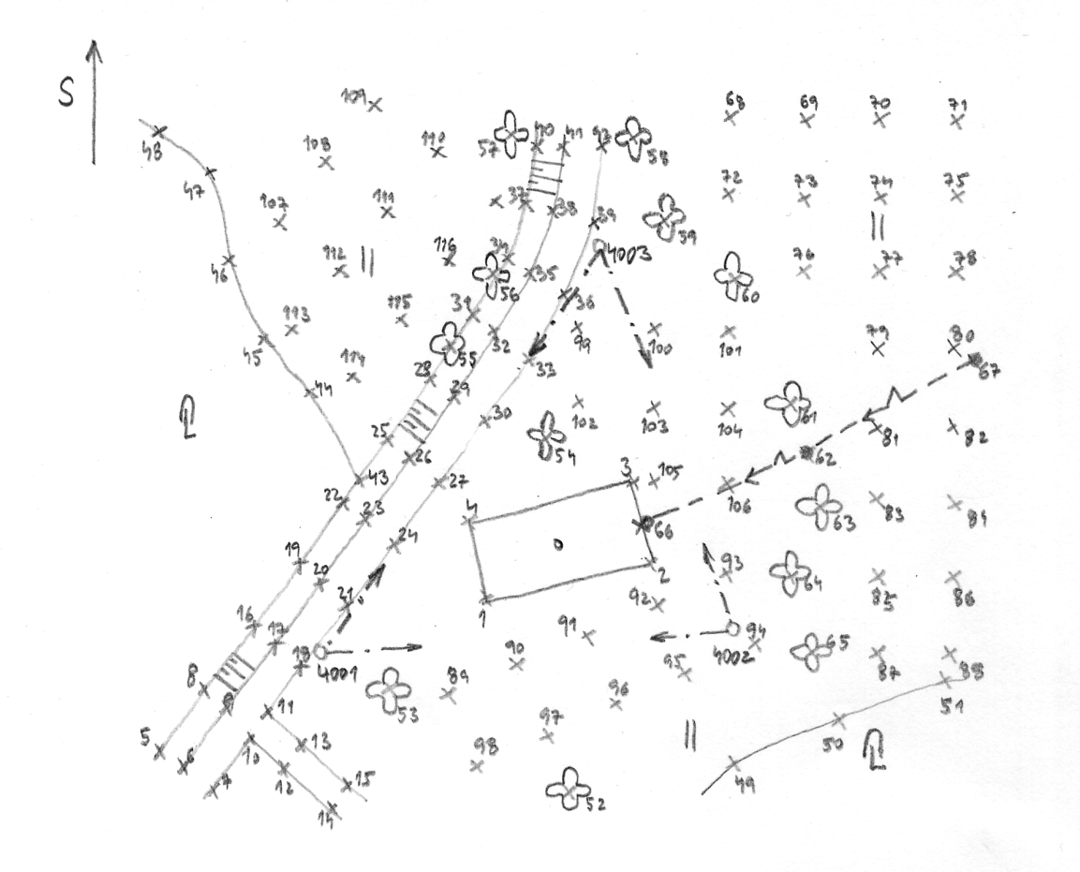
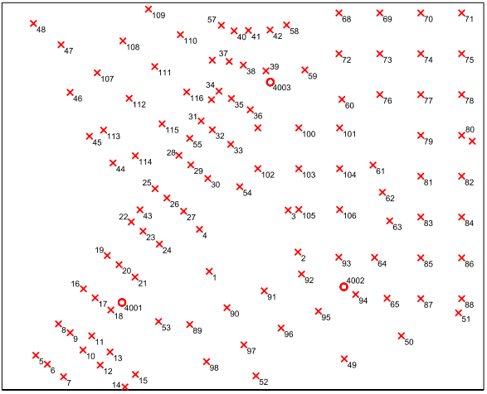
Měřický náčrt a zobrazení
Export souřadnic z TS
Import do CAD systému
Tvorba výkresu dle náčrtu

Slide 7
Měřický náčrt (dle návodu na obnovu katastrálního operátu)
Obsahují grafické a číselné vyjádření výsledků podrobného měření
Je součástí Záznamu podrobného měření změn (ZPMZ) pro katastr
Kreslí se na papír nebo na pokreslovací fólii (katastr formát A3)
Většinou se volí od 1:500 do 1:1000 pro intravilán a 1:1000 až 1:5000 pro extravilán
Blokové náčrty (ucelená skupina pozemků)
Rámové náčrty (čtvrtí se mapový list)
Síť červeně, polygon čerchovaně, rajón čárkovaně
Popis měřického náčrtu tvoří v levém horním rohu číslo ZPMZ a název katastrálního území

Slide 8
Obsah měřického náčrtu (dle návodu pro obnovu KN)
Body ZPBP a ZhB se značí úplným číslem bodu nebo jen vlastním číslem bodu a číslem triangulačního listu uvedeném v závorce za vlastním číslem bodu
Body PPBP a pomocné body jen svým pořadovým číslem, úplné číslo bodu se uvede jen u bodu očíslovaného v jiném katastrálním území
Podrobné body jen svým pořadovým číslem.
Podrobné body je také možné označit číslem měřického náčrtu, v rámci kterého byl očíslován, a za pomlčkou vlastním číslem bodu
Opakované určení podrobného bodu se vyznačí v náčrtu podtržením čísla bodu (černě).
Oměrné míry.
Pokud oměrnou míru nelze změřit, zapíší se v náčrtu podél spojnice lomových bodů písmena „n.m.“.
Pokud je oměrná míra zapsána v zápisníku podrobného měření nebo v registračním zařízení, vyznačí se v náčrtu podél změřené spojnice krátká čára.
Oměrné míry se v náčrtu zapisují prostým číslem, pouze v případě, kdy míra vynechává vložený bod na přímce, použijí se krátké pomlčky před a za číslem.

Slide 9
Přehled kladu měřických náčrtů

Slide 10
Zápisníky podrobného měření
Registrační zařízení
Zápisník
Formu zápisníku je možno
přizpůsobit konkrétnímu zpracování
dat při výpočtech souřadnic.
Číslo zápisníku je shodné s
číslem měřického náčrtu.
Jeden zápisník může obsahovat
naměřené hodnoty pro více
měřických náčrtů.
Je-li potřeba pro jeden měřický náčrt
založit více zápisníků, doplní se v
číslo zápisníku poddělením.

Slide 11
Typy úloh
0 – metoda pravoúhlých souřadnic
  pevná měřická přímka,
  volná měřická přímka,
1 – polární metoda,
  pevné stanovisko,
  volné stanovisko,
2 – vyrovnání bodu do přímky (bod 143)
3 – metoda průsečíku dvou přímek,
4 – metoda konstrukčních oměrných,
5 – metoda protínání z délek,
6 – redukce souřadnic o střešní přesah,
7 – metoda konstrukčních oměrných se současným vyrovnáním na pravoúhlost,
8 – metoda protínání zpět,
9 – kontrolní oměrné míry,
10 – úprava obrazce na pravoúhlý,
11 – metoda řídící přímky.

Slide 12
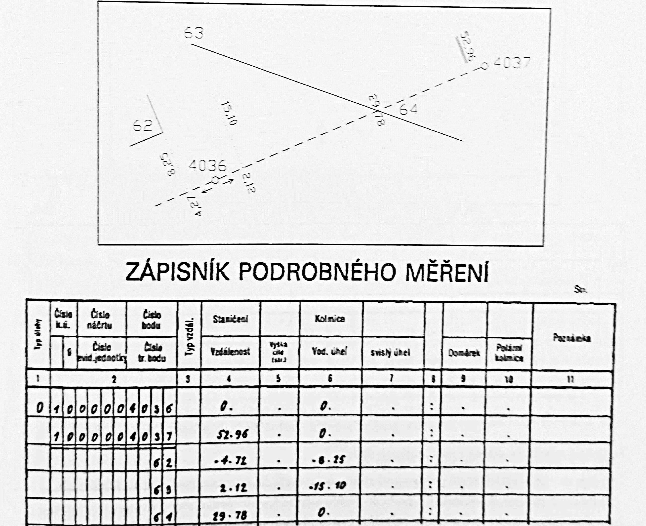
0 – Ortogonální metoda
  Staničení a kolmice
  Pevná měřická přímka
  Volná měřická přímka
  Kolmice max ¾ přímky
  Přímka lze prodloužit
  pentagonem max o 1/3

Slide 13
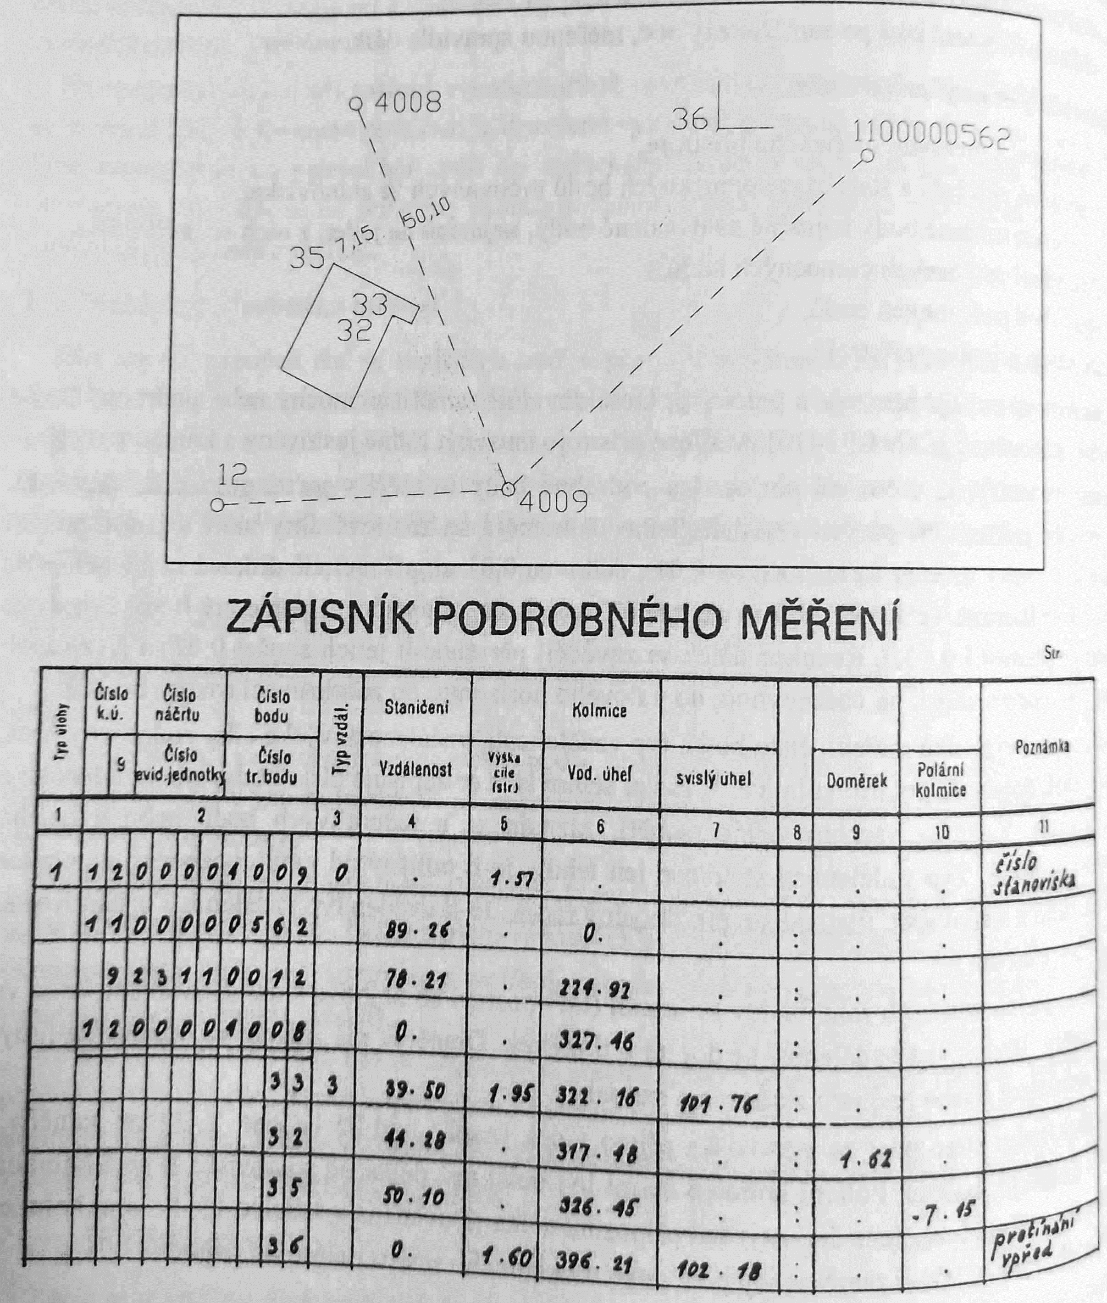
1 – Polární metoda
  pevné stanovisko
  volné stanovisko
  Orientace alespoň na dva body
  Nejméně na jeden i délka
  Určovaný bod max 1,5 násobek
  délky orientace
  polární kolmice max ½ délky od
  stanoviska k patě kolmice avšak
  maximálně 30 m

Slide 14
4 – Konstrukční oměrné
  Pro pravoúhlé objekty
  Menší než 2 m
  Dopočet souřadnic
  Znamínko !!!
  Max. 8 bodů

Slide 15

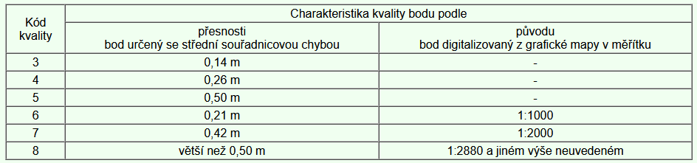
Křivkové prvky polohopisu
  Na kruhovém oblouku (začátek, střed, konec – spojuje se přímkou !)
  Na kružnici (3 body na obvodu, nebo střed a poloměr)
  Na obecné křivce (body tak, aby to vystihlo tvar – nejméně 5)
  Při podrobném měření zadávat fyzikální a matematické korekce !!!
  Kontroly:
  Dvojí zaměření podrobného bodu z jiného stanoviska
  Na konci měření kontrola orientace
  Oměrné míry a křížové míry
  Kód kvality – střední souřadnicová chyba vůči základu (VYHLÁŠKA č. 190/1996 Sb.)

Slide 16
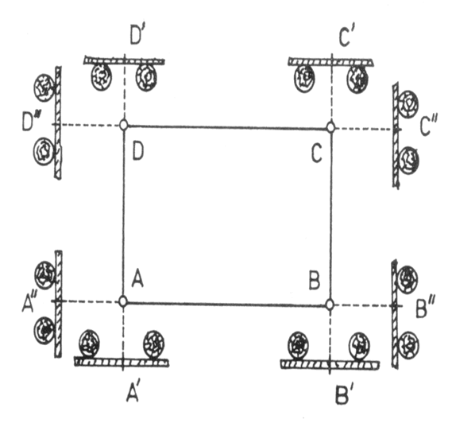
COGO funkce
  Výpočty přímo v terénu (totální stanice)
  Oměrné míry
  Referenční přímka
  Dělení přímky na úseky
  Plochy
  Objemy
  Atd..

